Slide 1


Diseño e implementación de un proxy inverso para una arquitectura de microservicios
TRABAJO FIN DE GRADO – Grado en Ingeniería Informática
Curso 2020-2021
Autor: Alejandro Carrión Sanmartín
Tutor: Patricio Letelier Torres

Slide 2
Índice
Introducción
Estado del arte
Tecnología utilizada
Desarrollo de la solución
Demo
Conclusiones y trabajo futuro

Slide 3
INTRODUCCIÓN
1

Slide 4
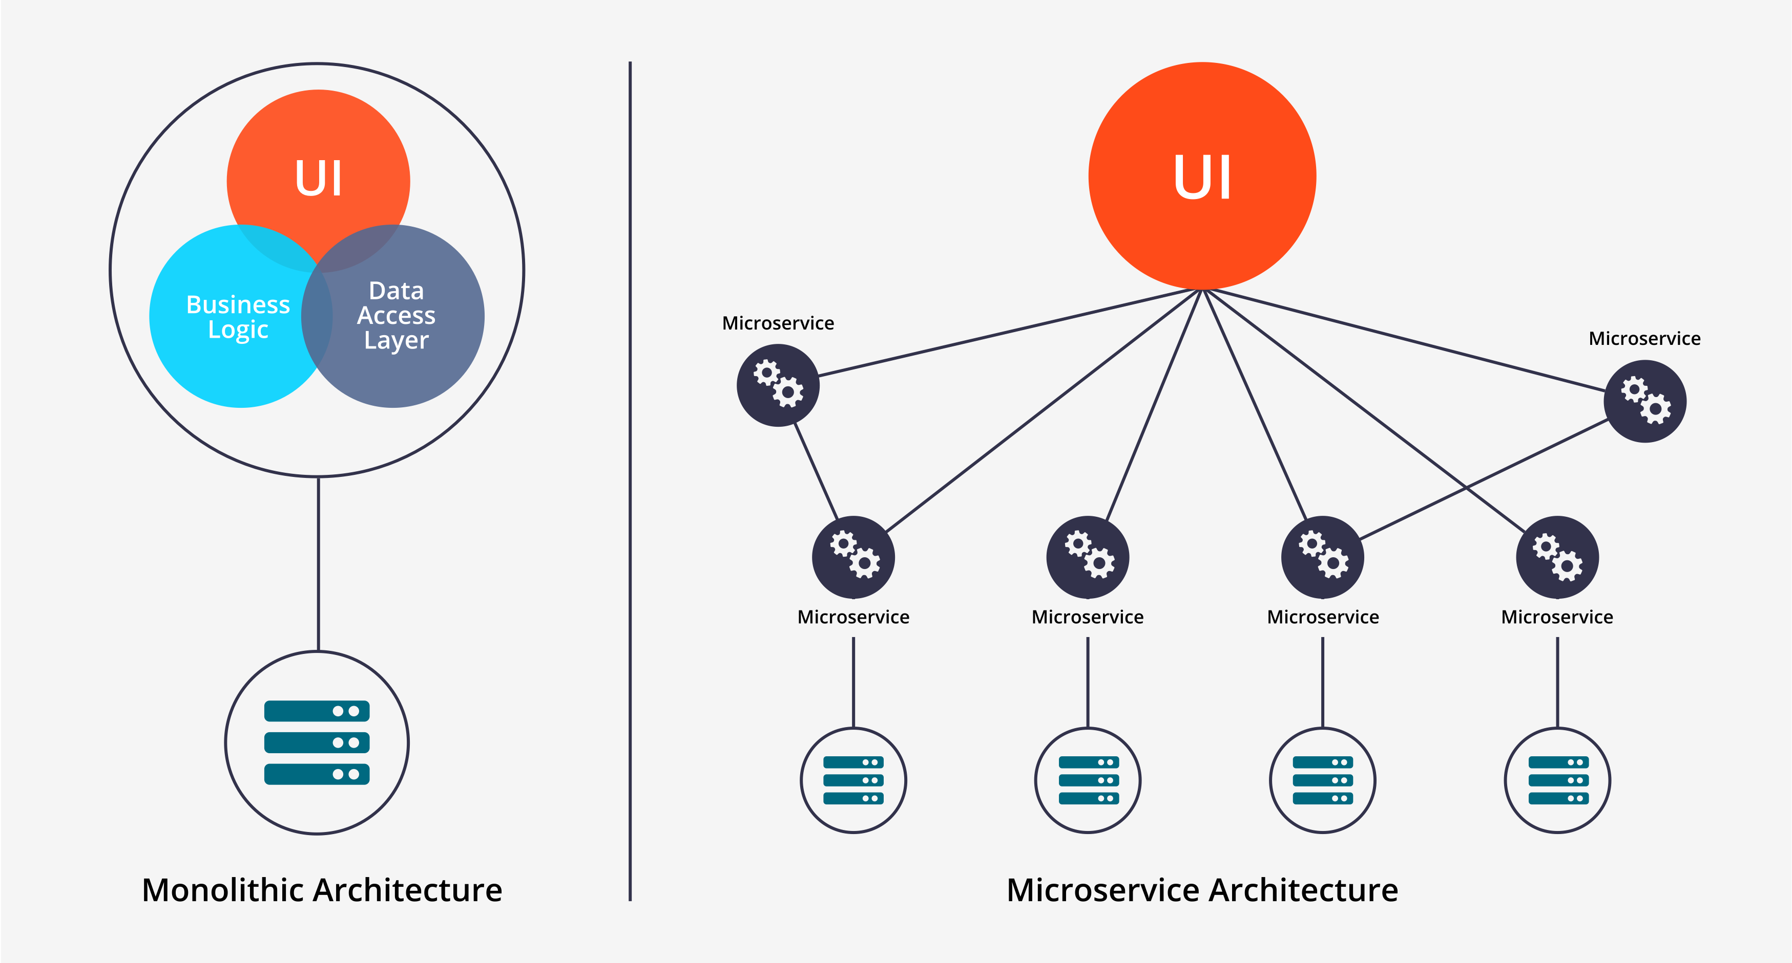
Motivación (1/5) – Microservicios
Servicios independientes
Funciones concretas
Objetivos globales

Slide 5
Motivación (2/5) – Ventajas microservicios
Diferentes tecnologías
Tolerancia a fallos
Escalabilidad

Slide 6
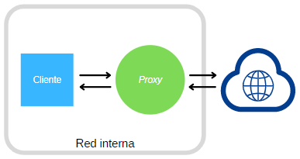
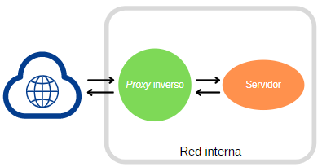
Motivación (3/5) – Proxy vs Proxy Inverso

Slide 7
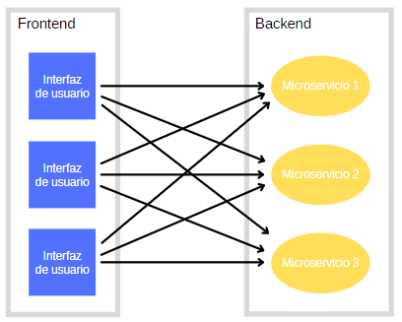
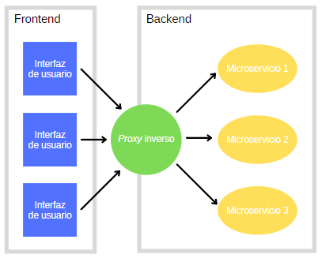
Motivación (4/5) – Arquitectura de microservicios con proxy inverso

Slide 8
Motivación (5/5) – Temática elegida
Práctica en empresa, en departamento I+D+i
Reconstrucción ERP sociosanitario
Microservicios
Desarrollo de software dirigido por modelos + generación automática de código
Microservicio orquestador del despliegue

Slide 9
Objetivos
Construir un proxy inverso
Ocultar los microservicios
Multiinstanciar microservicios
Tolerancia a fallos
Aumentar eficiencia

Slide 10
ESTADO DEL ARTE
2

Slide 11


Productos

Slide 12


Librerías

Slide 13
Conclusiones
Productos vs Librerías
Fácil puesta a punto
Contexto ERP
YARP vs Ocelot
Sencillez proxy inverso
API Gateway no necesario

Slide 14
TECNOLOGÍA UTILIZADA
3

Slide 15





Tecnología utilizada

Slide 16
DESARROLLO DE LA SOLUCIÓN
4

Slide 17
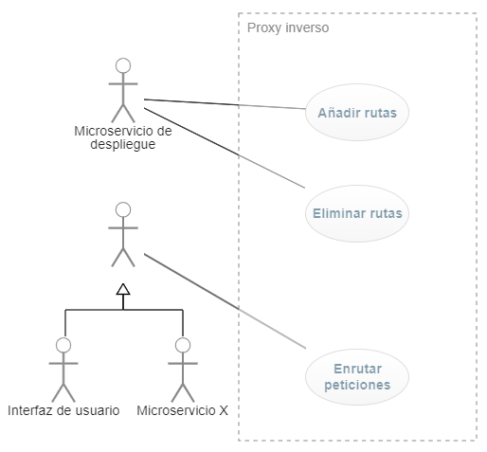
Especificación de requisitos – Casos de uso

Slide 18
Programación (1/2) – Fases del desarrollo
1. Construcción de prototipos
2. Consolidación del microservicio autogenerado
3. Primeros despliegues
4. Producto final
Notes:
1. Dos prototipos, comparativa
2. Flecos generación
3. Comunicación UI, comunicación microservicios
4. Multiinstancia de microservicios, segundo nivel de redirección

Slide 19
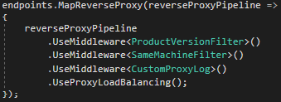
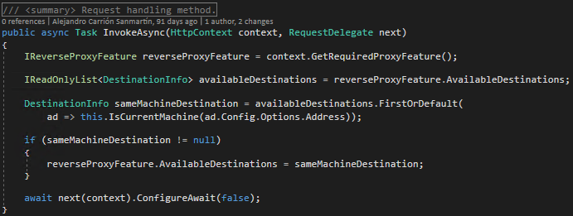
Programación (2/2) – Pipeline de YARP

Slide 20
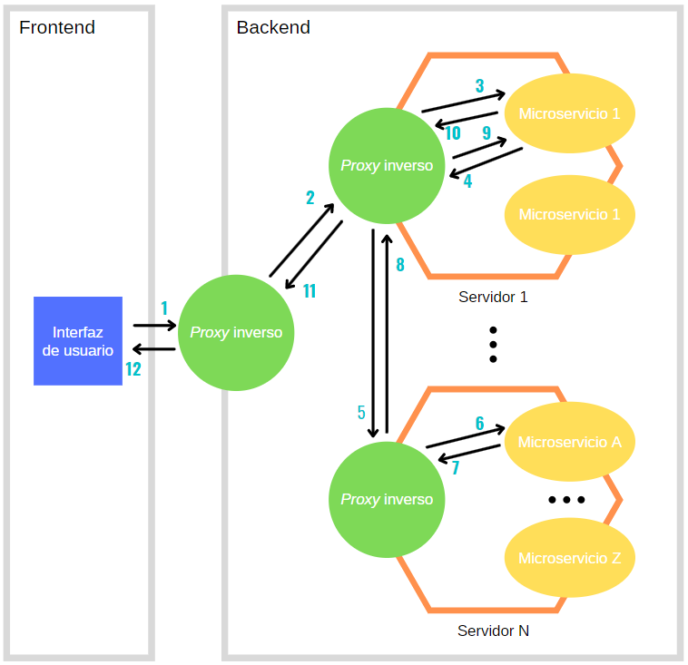
Diseño – Esquema interacción proxy inverso

Slide 21
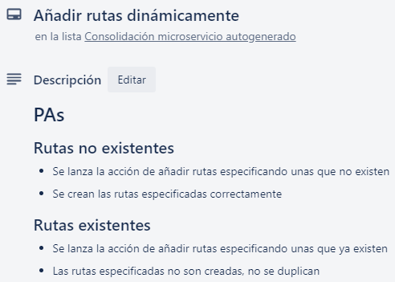
Pruebas
Pruebas alfa durante programación
Pruebas de aceptación
Pruebas de regresión

Slide 22
Metodología y cronología
Estudio de tecnologías
Consolidación del microservicio autogenerado
Producto final
Marzo
2021
Abril
2021
Mayo
2021
Junio
2021
Julio
2021
Agosto
2021
Construcción de prototipos
Primeros despliegues
Revisión de la memoria

Slide 23
DEMO
5

Slide 24
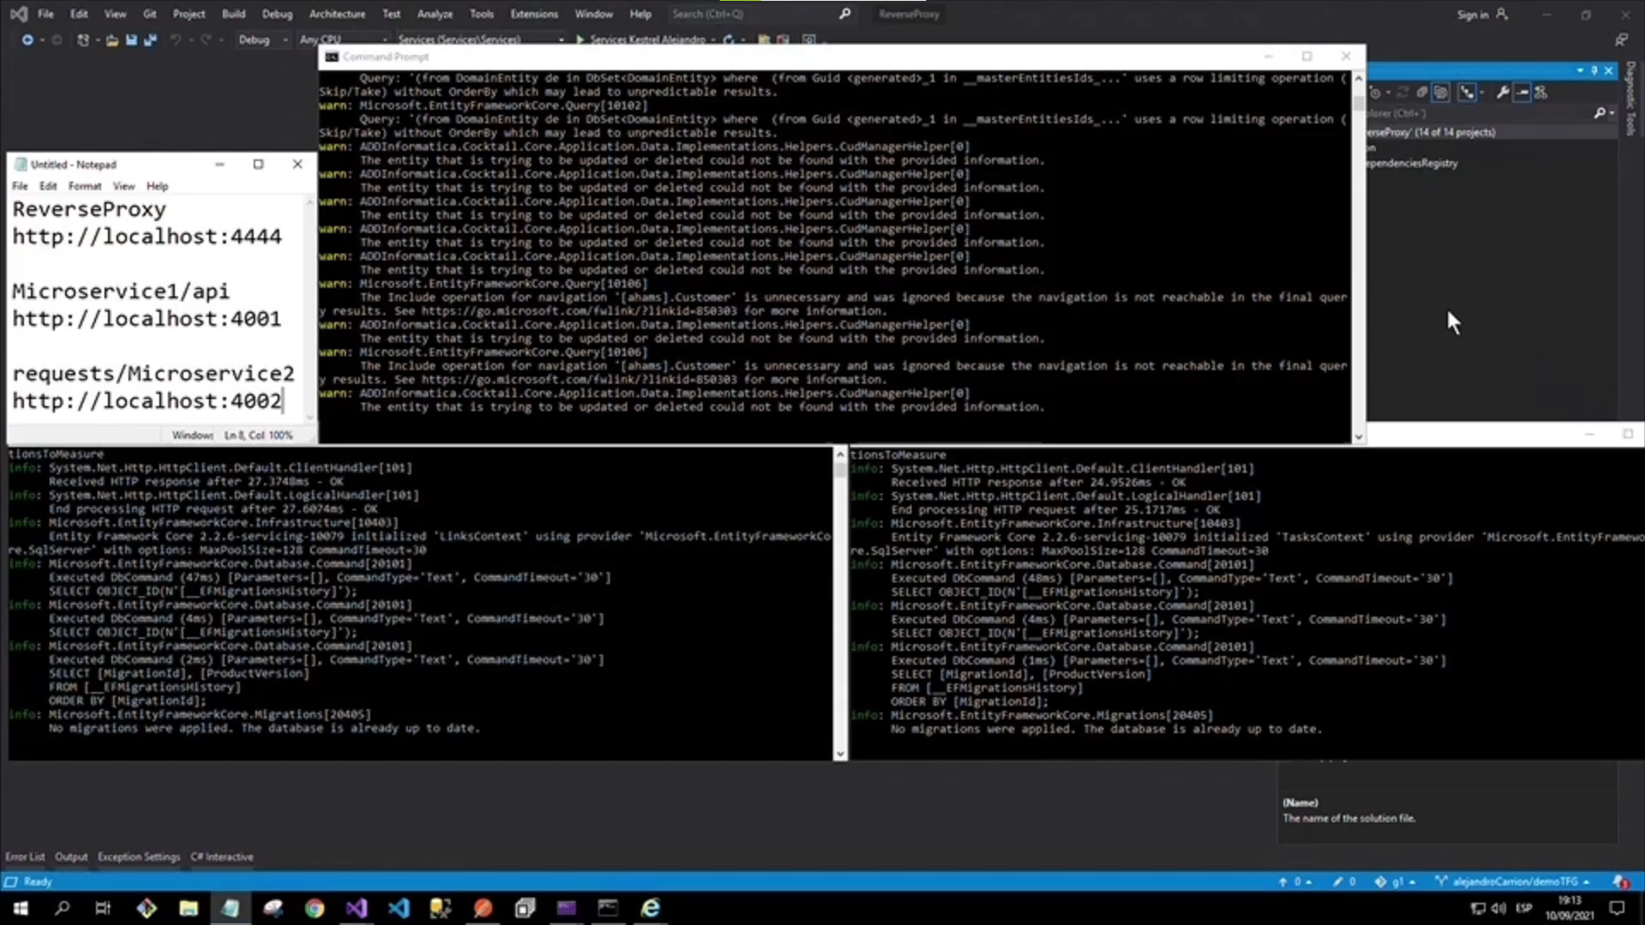

Slide 25


Slide 26
CONCLUSIONES Y TRABAJO FUTURO
6

Slide 27
Conclusiones
Proxy inverso totalmente funcional
Requisitos y objetivos cumplidos
Experiencia personal y profesional

Slide 28
Trabajo futuro
ERP en desarrollo
Nuevas necesidades
API Gateway
Agregación de peticiones
Tareas transversales

Slide 29
Diseño e implementación de un proxy inverso para una arquitectura de microservicios
TRABAJO FIN DE GRADO – Grado en Ingeniería Informática
Curso 2020-2021
Gracias, ¿preguntas?
Autor: Alejandro Carrión Sanmartín
Tutor: Patricio Letelier Torres

